Slide 1
Création d'un projet GWT sous Eclipse

Slide 2
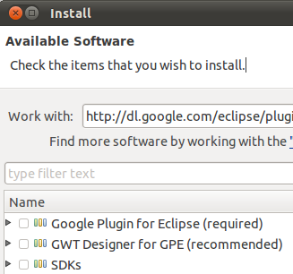

Plugin Eclipse
Google fournit un plugin Eclipse
permettant
  De créer un projet GWT sous Eclipse
  De lancer une application GWT en
  mode « Développement »
  De compiler une application GWT
Installation du plugin sous Eclipse
  Sous Eclipse : menu Help > Install New Software...
  Ajouter l'adresse du plugin :
  http://dl.google.com/eclipse/plugin/<version_eclipse>
  (exemple : 3.7)
  Sélectionner le plugin
  Lancer l'installation

Slide 3
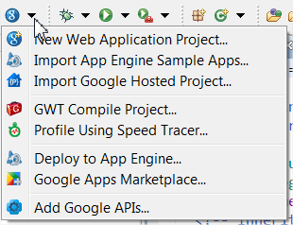
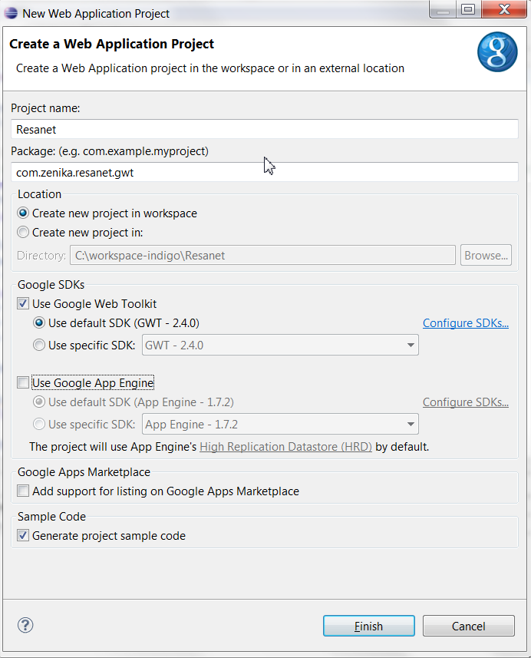
Créer un projet via le plugin GWT

Slide 4
WebAppCreator
La distribution de Google fournit plusieurs fichiers de commande utiles pour la création de projets GWT pouvant servir d'alternatives au plugin Eclipse GWT
WebAppCreator : commande unique permettant de créer le projet GWT et le projet Eclipse
WebAppCreator crée la même structure de projet que le plugin
Il génère également un script Ant lié (exécution / compilation) à l'application GWT

Slide 5
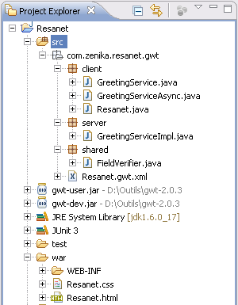
Organisation du projet sous Eclipse
Dossier source
Dossier war

Slide 6
Structure d'un Module GWT
Module GWT = bibliothèque GWT
  Un répertoire « src » qui contient les sources
  Un répertoire « war » qui contient les fichiers générés
La structure se veut proche de celle d'une application JEE standard
  Ressources statiques (ie. CSS, images, Javascript ...) présentes dans le dossier war
  Présence des dossiers WEB-INF et WEB-INF/lib
  Servlets déclarées dans le fichier web.xml

Slide 7
Module GWT (1/2)
Répertoire client
  Code Java transformé
  en Javascript à la
  compilation GWT
Répertoire server
  Code JEE déployé sur
  le serveur
Répertoire shared
  Code commun au client
  et au serveur

Slide 8

Module GWT (2/2)
Les éléments structurants d'un module GWT
  Fichier de configuration du module
  EntryPoint : Classe principale de l'application GWT
  Host HTML Page : page d'accueil de l'application GWT
  Le dossier war contient tous les éléments web de l'application : CSS, HTML, JavaScript, images

Slide 9
Le fichier de configuration XML (1/2)
Il contient toute la configuration du module GWT
  Module(s) duquel il hérite (équivalent import Java)
  EntryPoint(s)
  Répertoire(s) de la partie cliente
  Propriétés (spécification de la locale, etc...)
Un module peut hériter de plusieurs modules, contenir plusieurs EntryPoints et Host HTML Page
<module rename-to="resanet">
<inherits name='com.google.gwt.user.User' />
<inherits name='com.zenika.widget.DatePickerModule'/>
<entry-point class='com.zenika.resanet.gwt.client.Resanet'/>
<extend-property name="locale" values="en, fr" />
<source path="client"></source>
<source path="modele"></source>
</module>
Déclaration facultative des packages clients (par défaut "client")

Slide 10
Le fichier de configuration XML (2/2)
Les autres tags
  Dossier(s) public(s) : <public path="path"/>
  JavaScript : <script src="js-url">script de test d'injection</script>
  CSS : <stylesheet src="css-url"/>
Remarque sur la déclaration des packages clients
  Le package du module est considéré comme le package racine
  Pour inclure un package ne se situant pas dans un niveau inférieur au package racine, il vous faut déclarer un nouveau module fictif et ensuite en hériter
Racine
Module : com.zenika.resanet.gwt.Resanet
...
<inherits name='com.zenika.resanet.modele.ModeleObjet'/>
...
Package client à inclure
Module(fictif) : com.zenika.resanet.modele.ModeleObjet
<module>
<source path=""></source>
</module>

Slide 11
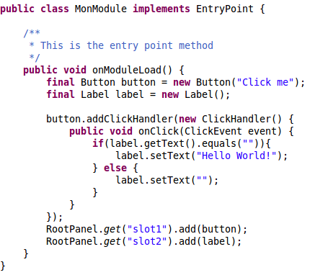
L'interface EntryPoint
L'interface EntryPoint contient une méthode unique onModuleLoad() qui est invoquée au chargement du module
S'il y a plusieurs EntryPoints déclarés dans un module, alors ils sont tous invoqués, dans l'ordre de déclaration dans le fichier XML

Slide 12
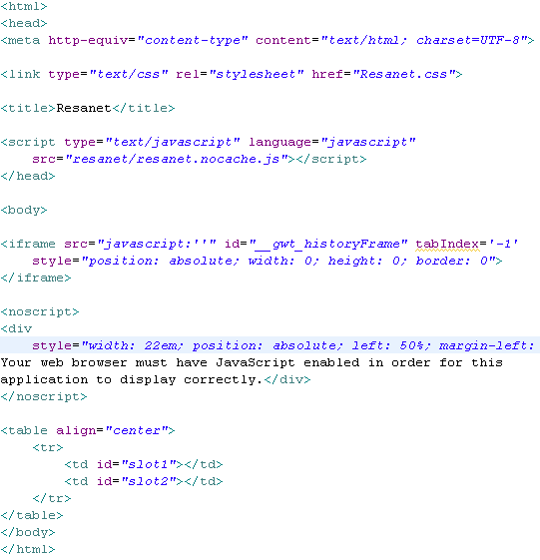
La Host HTML Page
La Host HTML Page est le
déclencheur du
chargement du module
<nomDuModule>.nocache.js
Sélectionne une permutation et déclenche le chargement du module
Les iframes qui permettent à GWT d'intégrer des pages HTML contenant du code javascript
Les « slots » avec des identifiants définis par le développeur

Slide 13
Mode Développement
Caractéristiques
  Exécution adaptée à la phase de développement
  Indispensable dans le développement d'applications GWT
Avantages
  Écriture, refactoring et débugging avec l'IDE Eclipse
  Améliore fortement la productivité

Slide 14
Mode « Développement » (1/4)
Le mode « Développement » est possible via l'installation d'un plugin dans le navigateur
Une fois le plugin installé, l'utilisateur peut tester l'application directement sur le navigateur de son choix.
Avantages
  Liberté de tester sur le navigateur de son choix
  Rend possible l'utilisation d'outils tels que Firebug/DeveloperTools
  Debugging multi-navigateurs sur la même session de debugging

Slide 15
Mode « Développement » (2/4)
Le mode « Développement » est constitué
  D'une application Swing appelée le shell
  D'un serveur Jetty embarqué
  D'un plugin à installer sur le navigateur de son choix
Mode « Développement » → Full Java
  com.google.gwt.dev.DevMode instancie un shell
  Le chargement du Module est exécuté en Java
  La partie cliente du Module est exécutée en Java

Slide 16
Mode « Développement » (3/4)
Le Shell
  Pilote à distance le navigateur en communiquant avec le plugin
  Affiche les erreurs de compilation, les runtime exceptions et les erreurs internes dans une console
L'application GWT exécute le byte code Java et communique par socket avec le plugin
Le plugin a principalement 2 rôles
  Pilote le navigateur en interagissant avec le moteur javascript du navigateur
  Reçoit les événements de l'utilisateur et communique avec l'application à distance
Finalement en mode « développement », le navigateur n'a qu'un rôle d'affichage

Slide 17
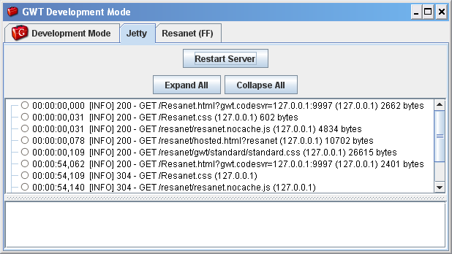


Mode « Développement » (4/4)
Processus Java
Browser #1
Shell
Instance
Module
GWT
Canal
Browser
Socket TCP
Plugin
Browser
Moteur
Javascript
Browser #2
Instance
Module
GWT
Canal
Browser
Plugin
Browser
Moteur
Javascript

Slide 18
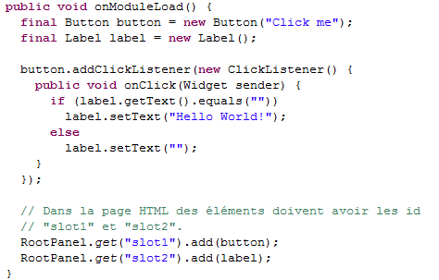
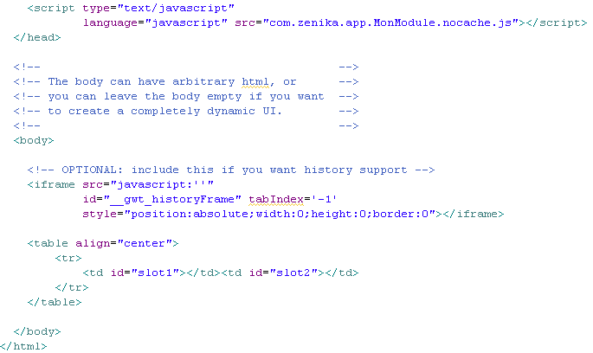
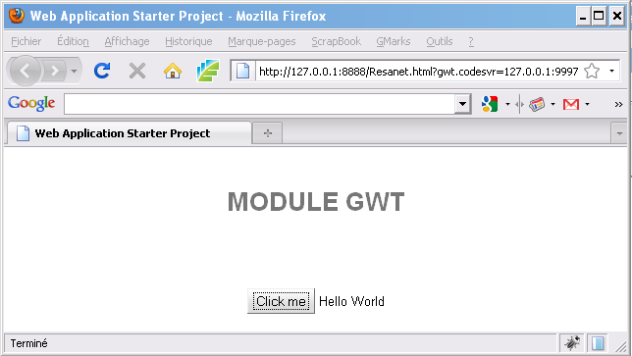
Cinématique de chargement d'une Host HTML Page
affichage de la page dans le navigateur
1
2
Chargement du module
Insertion des widgets GWT au niveau
des slots de la page
3
4
Modification du rendu dans le navigateur

Slide 19
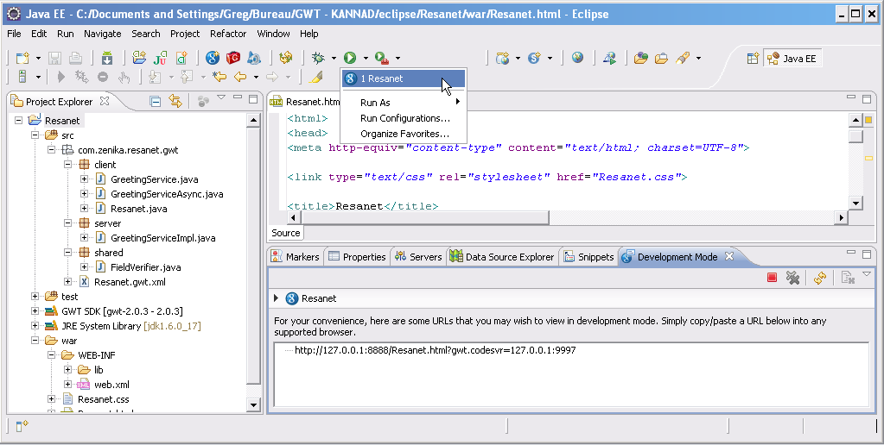
Exécution en mode « Développement »
Remarque : le plugin Eclipse lance directement le shell dans un onglet
Si le shell est lancé via Ant ou une ligne de commande, celui-ci s'exécute dans une fenêtre dédiée

Slide 20
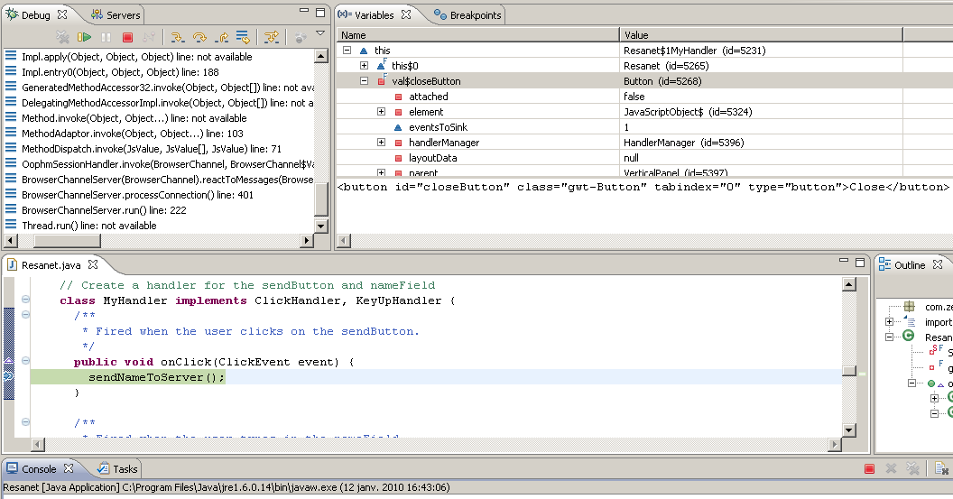
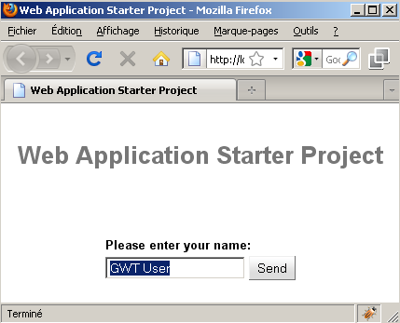
Déboguer l'application GWT
Visualisation de la variable bouton de GWT
Avatar HTML du Button GWT

Slide 21
Mode Production (1/2)
Caractéristiques
  Exécution adaptée aux phases de qualification, recette et au-delà
Avantages
  Rapidité d'exécution
Inconvénients
  Difficile, voir impossible de débugger, corriger la partie cliente (retour au mode « Développement » nécessaire)
  Compilation relativement longue
  Comportement possiblement différent du mode Développement

Slide 22
Mode Production (2/2)
Web Mode ↔ javascript : le browser est indépendant
  Le browser est lancé par l'utilisateur
  Le chargement du Module est exécuté en Javascript
  La partie cliente du Module est exécutée en Javascript
Module partie server
RPC
Module partie cliente
+GWT Core Client
(fichiers .html)
GWT Core Server (gwt-user.jar)
Serveur d'application externe
JVM
Event DOM
DOM
Remarque : la partie serveur n'est présente que si le site a un contenu dynamique, sinon un simple serveur HTTP comme Apache suffit
Host HTML Page
Browser

Slide 23
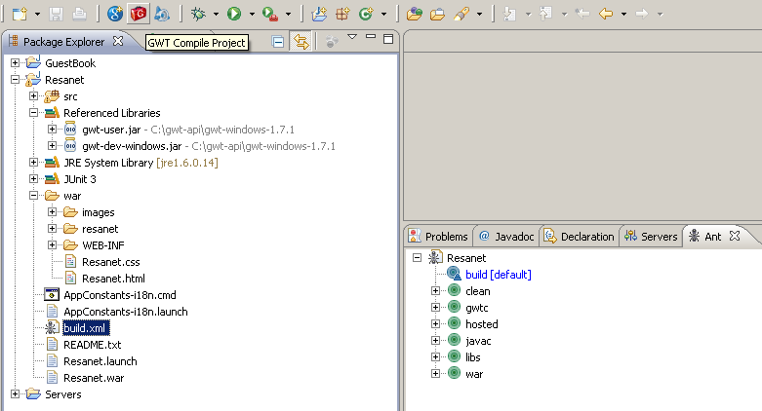
Compiler une application GWT
Pour un projet créé avec le plug-in Google pour Eclipse
→ Cliquez sur le bouton dans la barre d'outils
Pour un projet créé avec l'utilitaire webAppCreator :
→ Lancer la commande : ant build

Slide 24

La Compilation/Génération
Opera
Firefox
Module partie cliente
(package com.*.module.client)
IE
Core GWT partie cliente
(gwt-user.jar)
Code Javascript dédié
Compilation GWT
(gwt-dev.jar)
Code Javascript dédié
Sous-ensemble de la runtime Java
(rt.jar)
Fichiers *.java/ *.class
Comportement équivalent
Fichiers .html
Remarque : le code JavaScript n'est pas généré dans des fichiers .JS mais dans des fichiers .HTML afin de pallier des problèmes d'encodage (protocole HTTP)

Slide 25
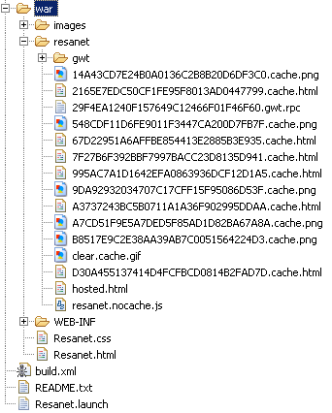
Le répertoire compilé war
La compilateur crée un sous-répertoire portant le nom du module dans le répertoire war
Permutations GWT (ie. un fichier HTML par type de navigateur)
Fichiers communs à toutes les applications GWT

Slide 26
gwt-*.jar
gwt-dev.jar et gwt-user.jar ne sont pas destiné à être packagé dans le war.
Seul gwt-servlet.jar est nécessaire, et ce, seulement si vous utilisez la communication RPC.
Vous remarquerez d'ailleurs que gwt-servlet.jar ne contient aucune des classes de l'API servlet
  gwt-dev.jar contient le compilateur et d'autres outils comme SOYC. Vous n'en n'aurez jamais besoin pour que votre code compile.
  gwt-user.jar contient le framework GWT qui sera transcrit en javascript. Vous n'en aurez besoin qu'en mode development.
  gwt-servlet.jar contient le code nécessaire pour la partie serveur si vous utilisez le mécanisme RPC. C'est le seul jar qui doit être présent dans votre war.

Slide 27

TP 1

